Slide 1
TIẾNG VIỆT 1
Tập 2
Tuần 32
Tự đọc sách báo: Đọc báo

Slide 2
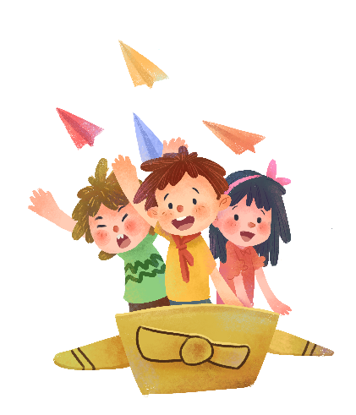
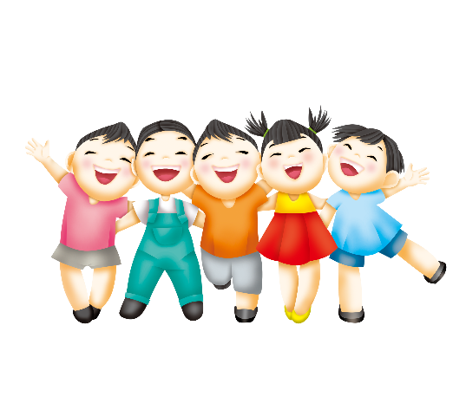
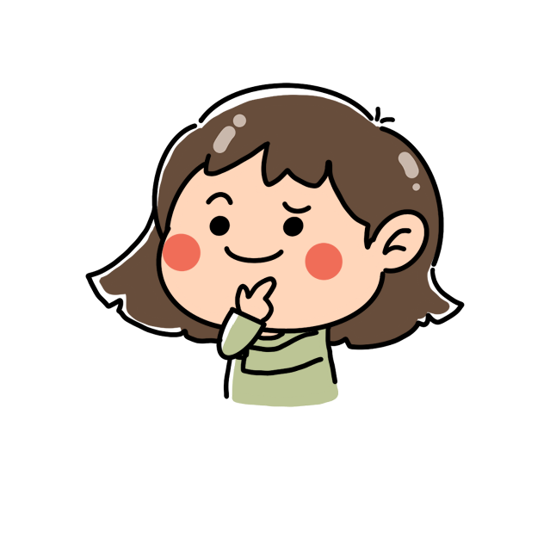
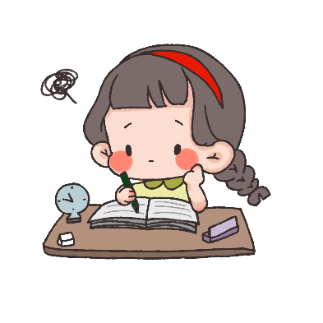
KHỞI ĐỘNG

Slide 3
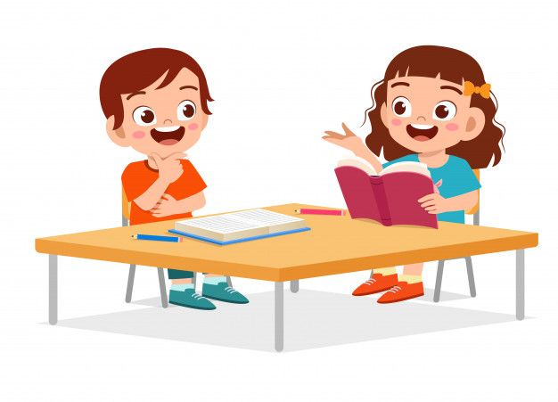
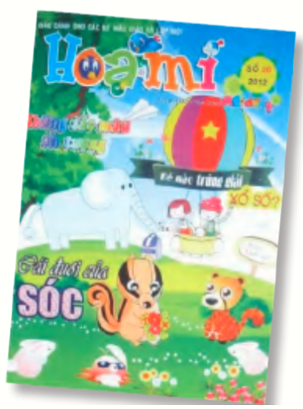
Giới thiệu quyển báo của em với các bạn trong nhóm.
Giới thiệu với các bạn, hôm nay mình mang đến quyển báo “Măng non” của Tủ sách hay. Quyển báo viết về những tấm gương, mẩu truyện hay, lý thú với các bạn nhỏ chúng mình.
Còn đây là quyển báo “Hoạ mi” . Báo Họa Mi là một tờ báo thân thương, đáng yêu dành cho các bé từ 3-6 tuổi, giúp các bé học chữ, tô màu và các trò chơi tương tác vô cùng lý thú.

Slide 5
